Slide 1
Телеграм-бот
Автор: Окунев Михаил Аркадьевич

Slide 2
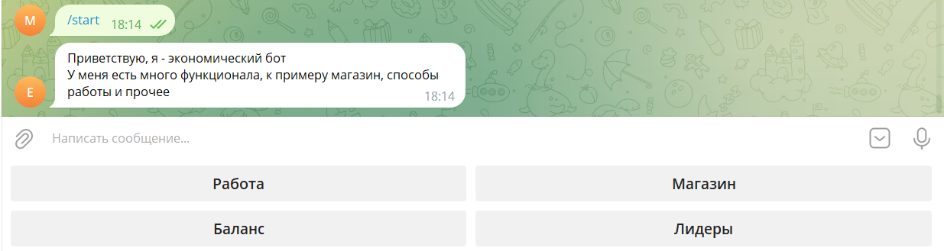
Введение
Данный проект является экономическим ботом, в нем можно получать деньги и тратить их. В нем реализован небольшой интерфейс

Slide 3
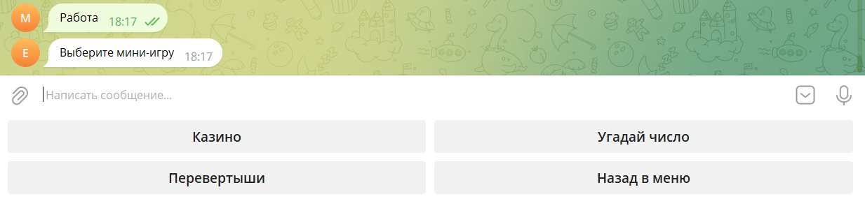
Описание
Проект написан на основе библиотек pyTelegramBotApi (telebot), SQLAlchemy и requests. Существует 3 типа мини-игр для получения денег: казино (50/50), игра в угадывание чисел и инвертирование.

Slide 4
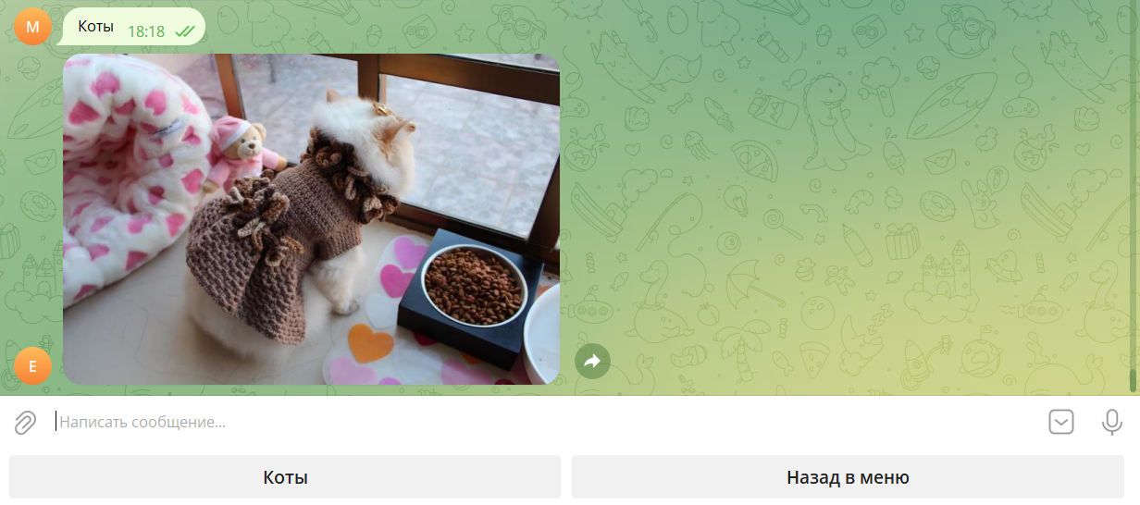
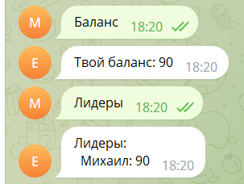
Описание
За 10 монет можно получить картинку с котом. Кроме этого, можно проверять баланс и смотреть на таблицу лидеров

Slide 5
Заключение
Данный бот имеет большой потенциал для развития и обновлений, расширение магазина, добавление улучшений и прочее.
Спасибо за внимание

